Slide 1
第四章 指令系统
1 指令系统的发展与性能要求
2 指令格式
3 操作数类型
4 指令和数据的寻址方式
5 典型指令

Slide 2






指令系统
体系结构

Slide 3
引言
能够直接控制计算机硬件工作的语言称为机器语言。
机器语言编写的程序是由若干条机器指令构成。
指令：即机器指令，要计算机执行某种操作的命令。
指令系统：一台计算机中所有指令的集合；是计算机软、硬件接口，是用机器语言、汇编语言编写程序的用户所能看到的计算机的基本属性。

Slide 4
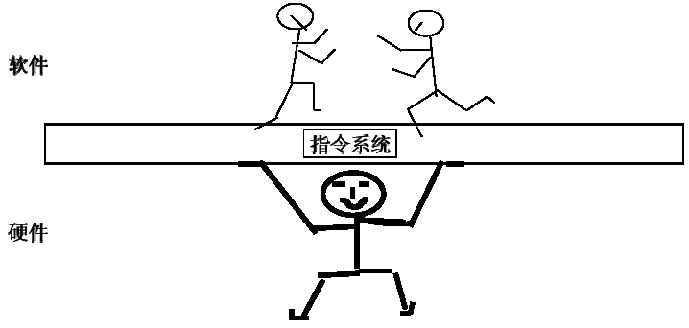
指令系统在计算机中的地位

Slide 5
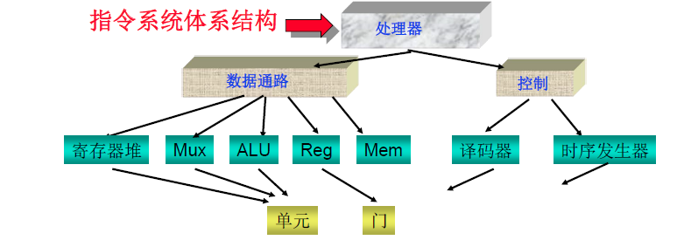
指令系统是计算机硬件设计的依据。
…

Slide 6
指令系统设计要素
设计指令系统就是要选择计算机系统中的一些基本操作应该由硬件实现还是由软件实现；
选择复杂操作是由一条专门的指令实现，还是由一串基本指令实现；
然后具体确定指令系统的格式、类型、操作以及对操作数的访问方式。

Slide 7
机器指令要素
每条机器指令必须包含处理器执行该指令所需的信息。这些信息构成了机器指令设计的要素，主要包括以下几个方面：
  1）操作码：指定将要完成的操作类型
  2）源操作数的引用：操作会涉及一个或多个源操作数，它指明从哪里得到源操作数。
  3）结果操作数引用：它指明操作结果被存放的何处。
  4）下一条指令引用：告诉CPU这条指令执行完成后到哪儿去取下一个指令。

Slide 8
机器指令要素
通常情况下，源操作数和结果操作数一般存放在以下3个位置：
  1）主存或虚存
  2）CPU中的寄存器
  3）I/O设备

Slide 9
指令的表示
在计算机内部，用一个二进制位串来表示的机器指令，这个位串会划分成几个字段，分别对应于指令的各个要素。
例如：二进制位串10010110就是一条指令
它表示将寄存器R1和R2中的数据相加，并将结果放入R1中。

Slide 10
指令的表示
由于机器指令的二进制位串表示法不易记忆和阅读，因此，普遍使用的是机器指令的符号表示法（汇编语言）。
操作码被缩写成助记符来表示。
  例如，ADD代表加； SUB代表减；MUL代表乘
操作数也可用符号表示。
例如，上述指令（10010110）就可以表示为：
ADD R1，R2

Slide 11
指令集设计
指令集设计需考虑的基本内容主要包括以下几个方面：
  1）操作清单：应提供多少种操作和什么样的操作，以及操作的复杂程度。
  2）数据类型：对哪几种数据类型完成操作。
  3）指令格式：指令长度/地址数目/每个字段长度。
  4）寄存器：能被指令访问的CPU寄存器数目以及它们的用途。
  5）寻址方式：指定操作数地址的产生方式。

Slide 12
4.1 指令系统的发展与性能要求
4.1.1 指令系统的发展
系列计算机：基本指令系统相同、基本体系结构相同
的一系列计算机。
CISC(Complex Instruction Set Computer)
RISC (Reduced Instruction Set Computer )
Notes:
指令系统的发展：

Slide 13
一种指令集结构中的指令到底要支持哪些类型的操作？这是指令集结构功能设计的基本问题。
两种截然不同的方向：
◆ 复杂指令集计算机（CISC）
强化指令功能，实现软件功能向硬件功能转移。
◆ 精简指令集计算机（RISC）
尽可能地降低指令集结构的复杂性，以达到简
化实现，提高性能的目的。
当今指令集结构功能设计的一个主要趋势。

Slide 14
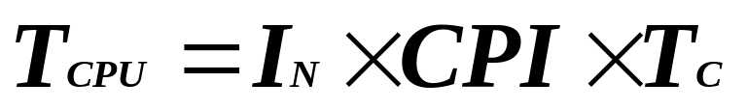
1．复杂指令集计算机（CISC）
CISC (Complex Instruction Set Computer)
其中T_{c}:表示时钟周期。I_{N}:表示CPU执行某一程序中所包含的指令总数。CPI:表示执行每条指令所需的平均时钟周期数。
1) CISC结构追求的目标：
强化指令功能，减少程序的指令条数
CISC是通过减少I_{N}值来减少T_{cpu}的

Slide 15
2) CISC的主要特点：
1)指令系统复杂，表现在：
      指令数多，一般大于100条
      寻址方式多，一般大于4种
      指令格式多，一般大于4种
2)绝大多数指令需要多个机器时钟周期方可完成
3)各种指令都可访问存储器
4)采用微程序控制
5)有专用寄存器
6)难以用优化编译生成高效的目标代码程序

Slide 16
3）CISC结构存在的缺点：
指令系统庞大
硬件复杂、庞大
编译程序复杂、长
执行速度低
部分指令使用效率低

Slide 17
Intel 80X86最常用的十条指令
_{执行频率排序}
_{80X86指令}
_{指令执行频率（％执行指令总数）}
₁
_{Load}
_{22％}
₂
_{条件分支}
_{20％}
₃
_{比较}
_{16％}
₄
_{Store}
_{12％}
₅
_{加}
_{8％}
₆
_{与}
_{6％}
₇
_{减}
_{5％}
₈
_{寄存器－寄存器间数据移动}
_{4％}
₉
_{调用}
_{1％}
₁₀
_{返回}
_{1％}
_{合 计}
_{96％}

Slide 18
2 RISC (Reduced Instruction Set Computer)
1) RISC的产生
RISC是通过减少CPI值，简化结构来减少T_{cpu}
1975年，IBM的801小型计算机
1979年，加州大学提出RISC这一术语，并研制出RISC-I,RISC-II计算机
1981年，斯坦福大学推出了MIPS RISC计算机
1987年，SUN公司的SPARC系列工作站
1988年Motorola推出的MC 88000 RISC计算机

Slide 19
2)RISC的主要特点：
1)精简指令系统
    指令条数少，一般小于100条
    基本寻址方式少，一般2∼3种
    指令格式少，一般2∼3种
    指令长度一致(32位)
2)以寄存器-寄存器方式工作，除了Load/Store指令访问存储器外，其余指令只访问寄存器

Slide 20
3)除了Load/Store指令访问存储器外，所有指令在一个机器时钟周期完成，并采用流水线技术
4)使用较多的通用寄存器，一般至少32个，不允许有专用寄存器
5)大多采用硬联线控制，少用或不用微程序实现

Slide 21
4.1.2 对指令系统性能的要求
完备性：直接提供的指令足够使用，不必再用软件来
实现。
有效性：程序能够高效地运行。表现在占用存储空间
小、执行速度快。
规整性：指令系统的对称性、匀齐性、指令格式和数
据格式的一致性。
兼容性：完全兼容不可能，只能做到“向上兼容”（低档机上的软件可以在高档机上运行）。
Notes:
指令系统的性能决定了计算机的基本功能，是计算机设计的核心，它不仅与计算机的硬件结构紧密相关，而且直接关系到用户的使用。一个完善的指令系统需要满足四个要求：完备性要求指令系统丰富、功能齐全、使用方便。系列机的基本结构和基本指令集相同，因而指令系统是兼容的。

Slide 22
4.2 指令格式
指令的一般结构形式：
操作码字段 | 地址码字段
操作码字段：表示指令的操作特性与功能。
地址码字段：通常用于指定参与操作的操作数地址。

Slide 23
4.2.1 操作码
作用：指定指令是执行什么性质的操作。
不同的指令用操作码字段的不同编码表示。
（1）定长操作码：便于译码，扩展性差
IBM370机
（2）变长操作码：能缩短指令平均长度
PDP-11

Slide 24
4.2.2 地址码
作用：常用于指定参与操作的操作数地址。
根据指令中操作数地址的个数，将指令划分为：
(1) 零地址指令：指令中只有操作码，没有地址码。
操作码
Notes:
注：对于一个机器的指令系统，指令字中操作码字段和地址码字段长度通常是固定的。但在指令字较短的单片机中，为了充分利用指令字长度，它们是不固定的。

Slide 25
(2) 一地址指令：单操作数指令。该指令常以累加器（AC）中 数作为被操作数，指令中地址码字段所指明的数为操作数，操作结果又放回AC。
操作码 | A
（AC）OP （A）—> AC
Notes:
注：对于一个机器的指令系统，指令字中操作码字段和地址码字段长度通常是固定的。但在指令字较短的单片机中，为了充分利用指令字长度，它们是不固定的。

Slide 26
（3）二地址指令：双操作数指令，两地址指明被操作
数和操作数地址，其中A₁兼做结果地址：
操作码 | A₁ | A₂
（A₁）OP （A₂）—> A₁
约定：
VS
(A)
A
A 为内存或运算器中通用寄存器的地址；
(A)为内存或运算器中通用寄存器地址为A中的数。

Slide 27
二地址指令
从操作数的物理位置来说，又可归结为三种类型：
  存储器-存储器（ SS）型指令
  寄存器-寄存器（ RR）型指令
  存储器-寄存器（ SR）型指令

Slide 28
（4）三地址指令：三个地址分别指明被操作数、操作
数以及结果存放地址：
操作码 | A₁ | A₂ | A₃
（A₁）OP （A₂）—> A₃

Slide 29
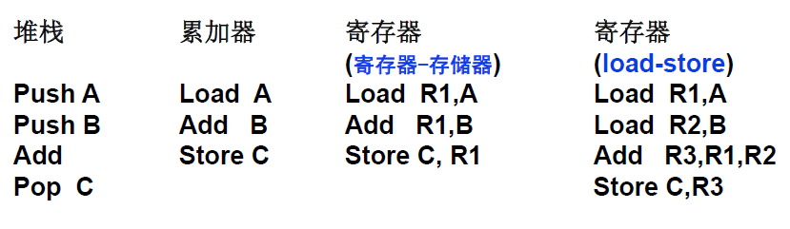
例题：四类指令系统，完成C = A + B 的代码序列如下所示:
比较 一下指令的数量。

Slide 30
4.2.3 指令字长度
指令的长度是指一条指令所包含二进制代码的位数，取决于操作码长度和操作数地址个数及每个地址的长度。
指令字长度的确定受存储器尺寸、存储器组织、总线结构、CPU复杂程度和CPU速度等因素的相互影响。

Slide 31
4.2.3 指令字长度
在一个指令系统中，若所有指令的长度都是相等的，称为定长指令字结构。
若各种指令的长度随指令功能而异，则称为变长指令字结构。

Slide 32
4.2.3 指令字长度
机器字长：计算机能直接处理的二进制数据的位数。机器字长通常与主存单元的位数一致。
指令长度与机器字长的关系：
    半字长指令
    单字长指令
    双字长指令

Slide 33
4.2.4 指令助记符
为了便于书写和阅读程序，每一指令采用3个或4个英文缩写字母来表示，称为指令助记符。
注：1 在不同的计算机中，指令助记符的规定是
不一样的；
2 由于机器只能识别二进制语言，因此指令
助记符必须转换成相应的二进制操作码。
4.2.5 指令格式举例（P119）
Notes:
如果我们直接用二进制来书写程序将非常麻烦，

Slide 34
指令格式分析1
例题1：指令格式如下，其中OP为操作码，试分析指令格式的特点。
15 9 7 4 3 0
OP
--
目标寄存器
源寄存器
（1）单字长二地址指令
（2）操作码字段OP可以指定2⁷=128条指令。
（3）源寄存器和目标寄存器都是通用寄存器（可以分别指定16个），所以是RR型指令，两个操作数都均在寄存器中。
（4）这种指令结构通常用于算术逻辑运算类指令。

Slide 35
4.3 操作数类型
操作数类型
  地址数据:地址实际上也是一种形式的数据。
  数值数据:计算机中普遍使用的三种类型的数值数据。
  字符数据:文本数据或字符串，目前广泛使用ASCII码。
  逻辑数据:一个单元中有几位二进制bit项组成，每个bit的值可以是1或0。当数据以这种方式看待时，称为逻辑性数据。
Pentium数据类型(见P122表4.6)
  ……..

Slide 36
4.4 指令和数据的寻址方式
寻址技术：指的是指令按什么方式寻找（或访问）到所需的操作数或信息。它影响主存规模、速度及存取方式。寻址方式对应用程序员是透明的。
寻址方式：采用地址指定方式时，形成操作数地址
或指令地址的方式。
指令寻址方式
寻址方式
数据寻址方式
Notes:
类比：国道公里：北京-上海
北京-徐州-上海

Slide 37
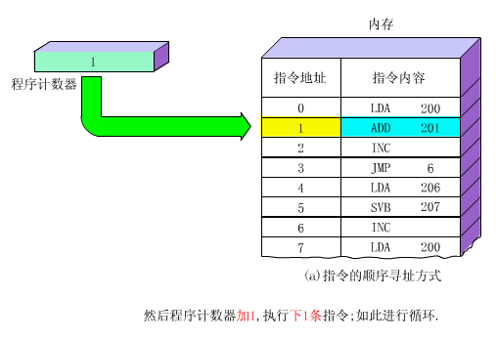
4.4.1 指令的寻址方式
1. 顺序寻址方式
程序指令按顺序存放在内存中，执行时按顺序从内存中取出所要执行的指令。
程序计数器（指令指针寄存器，指令计数器）PC（Program Counter）存放正在执行的指令地址（要执行的下一指令地址）。

Slide 38
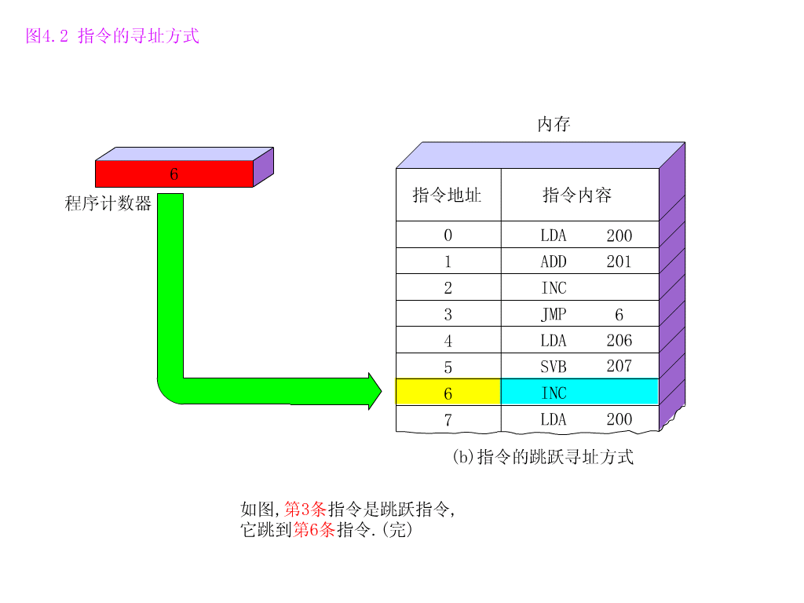

2. 跳跃寻址方式
问题：转移指令执行结束后，程序计数器PC中存放的是？
转移的目标地址
程序要执行的下条指令地址不是由PC给出，而是由本指令的地址码给出。
用途：实现程序转移或构成循环程序。
3

Slide 39
4.4.2 操作数寻址方式
例：一种单地址指令的结构如下：
操作码 OP | 变址 X | 间址 I | 形式地址 A
形式地址(A)：偏移量，逻辑地址，指令中给出的地址。
有效地址(EA)：真实地址，物理地址，用形式地址并结
合某些计算规则求出来的地址。
寻址方式特征位：指出是何种寻址方式。
有效地址由形式地址和寻址方式特征位等共同确定。
实质：将形式地址（A）转化为有效地址（ＥA）。

Slide 40
1. 隐含寻址(Implied Addressing)
不明显指定操作数的地址，而是在指令中隐含着操作数的地址。比如单地址指令格式的第二操作数由AC（累加寄存器）隐含指定。
例：加法指令 ADD [200H]
= ADD AC，[200H]
AC
0001
0011
200H
0010
ALU

Slide 41
2. 立即寻址（Immediate Addressing）
特点：地址字段指出的不是操作数地址，而是
操作数本身。
优点：无需访问内存，指令的执行时间很短。
缺点：操作数的范围受限。
适用范围：用于操作数固定的指令中，主要用于
给寄存器或存储器赋初值。
例：
MOV AL，13H
AL
13H
13H
FFH

Slide 42
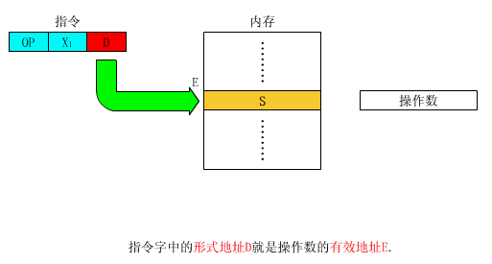
3. 直接寻址（Direct Addressing）
特点：地址字段直接指出操作数在内存中地址。
1000H
A
0000H
其形式地址（Ｄ）又称为直接地址（Ｅ）
1000H
FFFFH
优点：简单。
缺点：寻址空间受限。
EA=A
D=（A）
例：
MOV AX，[1000H]

Slide 43
当操作数在内存中时为内存寻址，称其为内存操作数。
注意：
  * 一条指令中只允许有一个内存操作数！
  *内存寻址时，指令中给出的是操作数的有效地址EA或产生EA的计算方式。
  * EA即是逻辑地址中的偏移地址。

Slide 44
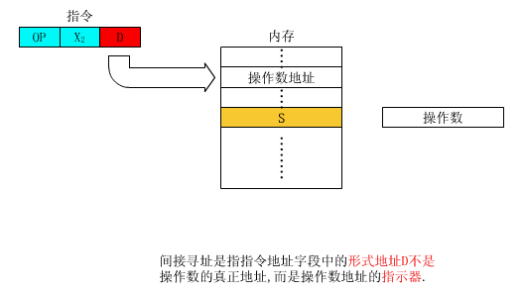
4. 间接寻址（Indirect Addressing）
特点：地址字段中的D是操作数地址的指针。
1000H
A
1000H
5000H
5000H
13H
优点：寻址空间大。
缺点：需多次访问主存。
EA=（A）
说明：两次访存影响执行速度，现已不大使用。

Slide 45
5. 寄存器寻址(Register Addressing)
寄存器寻址方式:寄存器中存放的是操作数。
（1）寄存器中前者存的是操作数。
（2）寄存器寻址不需要访问内存，速度相对快；
寻址空间小；
（3）地址字段中给出的都是寄存器的编号。
例：
寄存器寻址：MOV AX, BX

Slide 46
6. 寄存器间接寻址(Register Indirect Addressing)
寄存器间接寻址方式:寄存器中存放的不是操作数，而是操作数在内存中的地址。
（1）寄存器间接寻址指令中存的是操作数地址。
（2）寄存器间接寻址需要访问内存，速度相对慢；
寻址空间大。
（3）地址字段中给出的都是寄存器的编号。
例：
寄存器间接寻址：MOV [AX], [BX]

Slide 47
7. 偏移寻址方式
直接寻址和寄存器间接寻址相结合。
EA= A +（R）
三种常见的偏移寻址方式：
（1）相对寻址
（2）基址寻址
（3）变址寻址

Slide 48
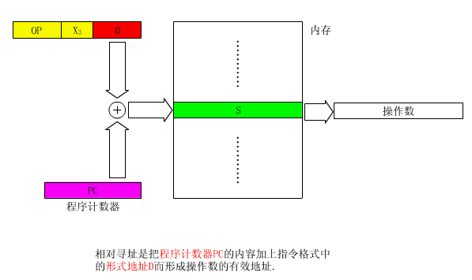
（1） 相对寻址方式(Relative Addressing)
特点：把PC的内容加上指令格式中形式地址A而形成
操作数的有效地址EA。
A
EA=(PC)+A
优点：不用指令的绝对地址编程，可在任何地方存放程序。
Notes:
优点：不用指令的绝对地址编程，可在任何地方存放程序。

Slide 49
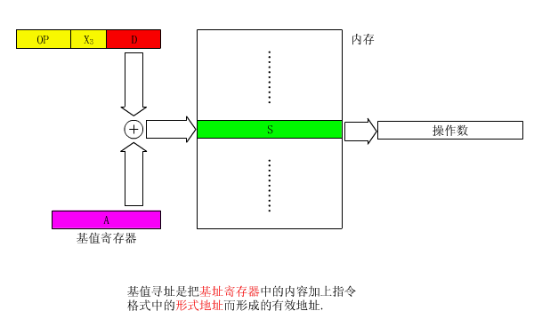
（2） 基址寻址方式(Base-Register Addressing)
特点：把基址寄存器的内容加上指令格式中A而形成
操作数的EA。
用途：可用于扩大寻址能力。
OP
A
EA=(BR)+A
BR
基址寄存器

Slide 50
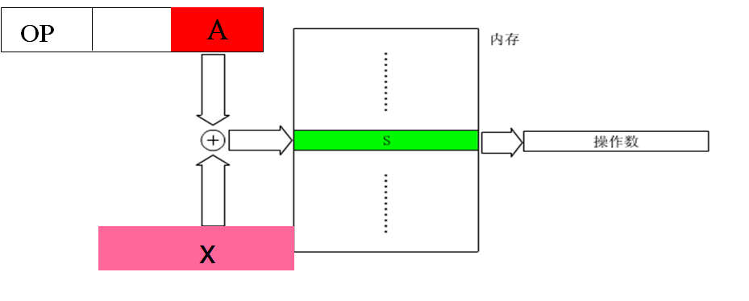
（3）变址寻址方式(Index Addressing)
特点：把某个变址寄存器的内容加上指令格式中A
而形成操作数的EA。
用途：用于实现程序块的有规律变化。
EA=(X)+A
变址寄存器
例：
MOV AX, 2000H[SP]

Slide 51
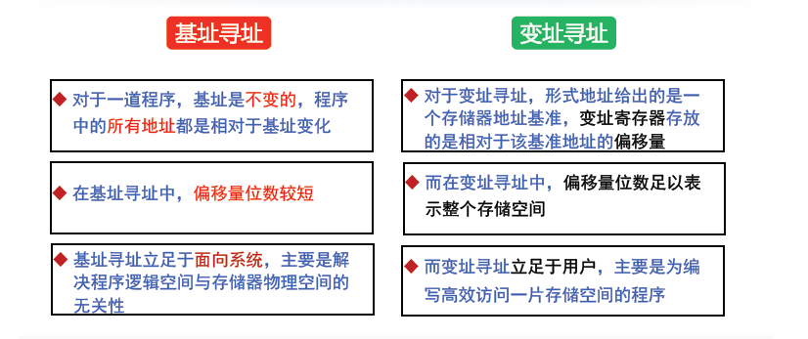
基址寻址方式和变址寻址方式有什么特点？
（上海交通大学硕士研究生入学考试试题）
解：
Notes:
基址寻址是相对于基址寄存器（Base Register）的偏移寻址。其有效地址E=(BR)+D。
变址寻址是相对于变址寄存器（indeX register）的偏移寻址。其有效地址E=(X)+D。

Slide 52
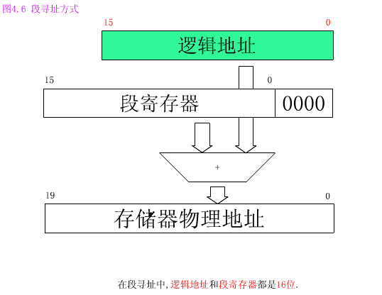
8. 段寻址方式(Segment Addressing)
方法：E由段寄存器的内容加上段内偏移地址而形成。
应用：微型机采用段寻址方式，20位物理地址为16位
段地址左移四位加上16位偏移量。
分类：
① 段内直接寻址；
② 段内间接寻址；
③ 段间直接寻址；
④ 段间间接寻址；

Slide 53
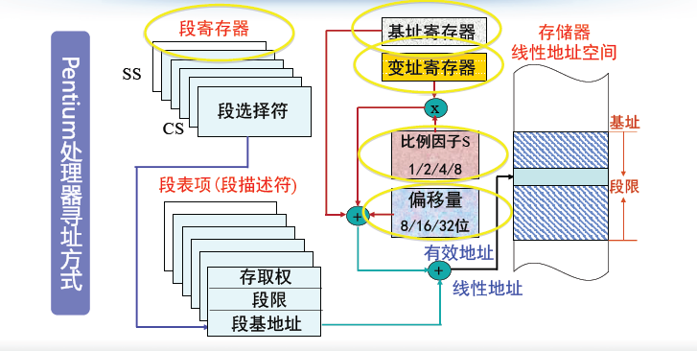

Pentium处理器寻址方式

Slide 54
9 堆栈寻址方式（先进后出）
堆栈：是一组能存入和取出数据的暂时存储单元。
分类：寄存器堆栈和存储器堆栈。
不论是寄存器堆栈，还是存储器堆栈，数据的存取都是与栈顶地址打交道，为此需要一个隐式或显示的堆栈指示器（寄存器）。
数据进栈使用PUSH指令，将数据压入栈顶地址，堆栈指示器减1；出栈使用POP指令，数据从栈顶地址弹出，堆栈指示器加1.

Slide 55
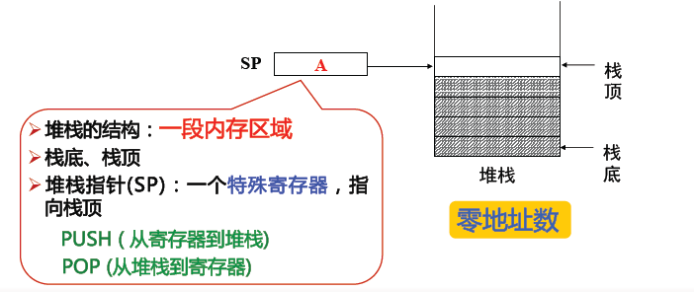
9 堆栈寻址方式（先进后出）

Slide 56
指令格式分析举例2
例题1：指令格式结构如下所示，试分析指令格式及寻址方式。
15 10 7 4 3 0
OP
--
目标寄存器
源寄存器

Slide 57
解答
(1)RR 型
(2)寄存器寻址
(3)单字长二地址指令
(4)操作码字段 OP 可以指定 2⁶=64 种操作

Slide 58
例题2
根据操作数所在位置，指出其寻址方式：
（1）操作数在寄存器中，为（A）寻址。
（2）操作数地址在寄存器中，为（B）寻址方式。
（3）操作数在指令中，为（C）寻址方式。
（4）操作数地址（主存）在指令中，为（D）寻址方式。
（5）操作数的地址，为某一寄存器内容和偏移量之和，可以是（E、F、G）。

Slide 59
例题3：假设寄存器R中的数值为300，主存地址为300和400的地址单元中存放的内容分别是400和500，则什么方式下访问到的操作数为300 。 （ ）
A.直接寻址300
B.寄存器间接寻址（R）
C.存储器间接寻址（300）
D.寄存器寻址R

Slide 60
基本寻址方式的小结
方式 算法 主要优点 主要缺点
立即数 操作数=A 指令执行速度快 操作数幅值范围有限
直接 EA=A 有效地址计算简单 地址范围有限
间接 EA=（A） 有效地址范围大 多次存储器访问
寄存器 操作数=（R） 指令执行快，指令短 地址范围有限
寄间接 EA=（R） 地址范围大 一次存储器访问
偏移 EA=（R）+A 灵活 复杂
堆栈 EA=栈顶 指令短 应用有限

Slide 61
基址寻址和变址寻址比较

Slide 62
相对寻址举例
例题4：某机器字长16位，主存按字节编址，转移指令采用相对寻址，由2个字节组成，第一字节为操作码字段，第二字节为相对位移量字段。假定取指令时，每取一个字节PC自动加1.若某转移指令所在主存地址为2000H，相对位移量字段的内容为06H，则该转移指令成功转移后的目标地址是（ ）。
A.2006H B. 2007H C.2008H D.2009H

Slide 63
设计指令系统举例
例题5：某计算机字长为32位，主存容量为64KB，采用单字长单地址指令，共有40条指令。试采用直接、立即、变址、相对四种寻址方式设计指令格式。

Slide 64
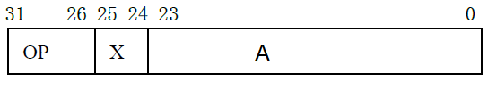
解：40条指令至少需要操作码字段6位，所以剩下的长度为26位。则设寻址模式（X）2位，格式如下：
X=00 直接寻址 有效地址E=A
X=01 立即寻址 A字段为立即数
X=10 变址寻址 有效地址EA=（RX）+A
X=11 相对寻址 有效地址为EA=（PC）+A
其中:RX为变址寄存器（32）位，
PC为程序计数器（32）位。
在相对寻址时，位移量D可正可负。

Slide 65
4.5 典型指令
4.5.1 指令的分类
（1）数据传送指令
主要用于主存和寄存器、寄存器和寄存器之间的数据传送。主要有：取数、存数、传送、成组传送、字节交换、清除累加器和堆栈操作指令等。
（2）算术运算指令
主要用于定点或浮点的算术运算、向量运算。主要有：二进制定点加、减、乘、除指令；浮点加、减、乘、除指令，求反、求补、算术移位指令。
Notes:
不是同一系列计算机的指令系统是各不相同的。从指令的操作码功能来考虑，一个较完善的指令系统应该包括：

Slide 66
（3）逻辑运算指令
主要用于无符号数的位操作、代码转换、判断及运算。主要有：逻辑加、乘、异或、移位等。
（4）程序控制指令
转移指令一般分为：条件转移、无条件转移、转子程序、返回主程序、中断返回指令等。
条件转移的条件有进位标志位(C)、结果为零标志(Z) 、负标志(N) 、溢出标志(V) 和奇偶标志(P) 等。
（5）输入输出指令
主要用来启动外围设备，检查测试外围设备的工作状态，并实现外围设备和CPU之间、外围设备与外围设备之间的信息传送。

Slide 67
（6）字符串处理指令
常用在文字编辑中对字符串进行处理。包括：字符串传送、转换、比较、查找、抽取和替换等。
（7）特权指令
是具有特殊权限的指令，只用于操作系统或其他系统软件，一般不直接提供用户使用。
主要用于系统资源的分配和管理：改变系统工作方式，检测用户的访问权限、修改虚拟存储器管理的段表、页表，完成任务的创建和切换。
（8）其他指令
状态寄存器置位、复位、测试、暂停、空操作，以及其它系统控制用的特殊指令。

Slide 68
复习
指令系统的发展
复杂指令集计算机CISC、精简指令集计算机RISC
指令格式
操作码、操作数、指令字长度、指令格式分析
指令和数据的寻址方式
指令的寻址方式：顺序寻址、跳跃寻址
操作数寻址方式：
隐含寻址、立即寻址、直接寻址、
间接寻址、寄存器寻址/间址、
基址寻址、变址寻址、段寻址、堆栈寻址

